Slide 1

Bài 1: Hiểu đúng về Forex

Slide 2
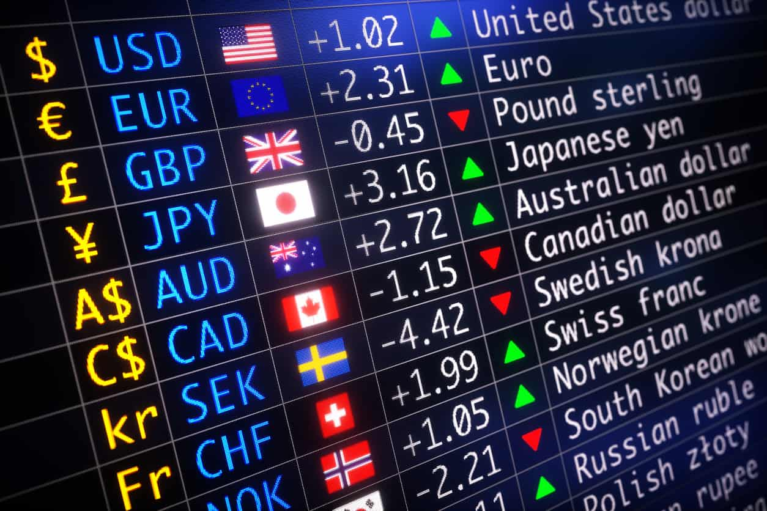
Forex là gì?
ForeX = Foregin Exchange = Trao đổi ngoại tệ | Ngoại hối

Slide 3
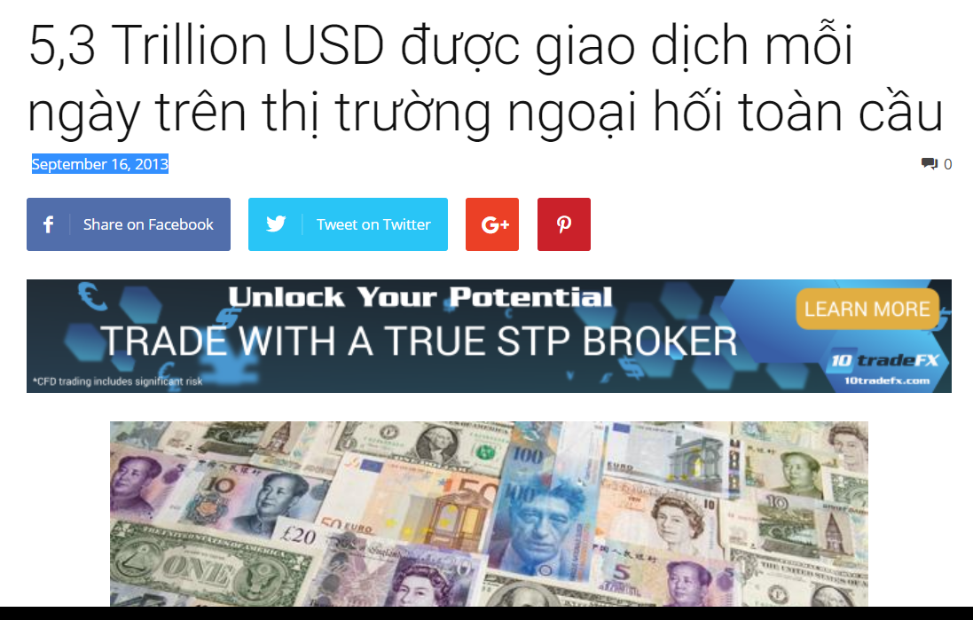
5000 tỷ đô được giao dịch mỗi ngày từ FX

Slide 4
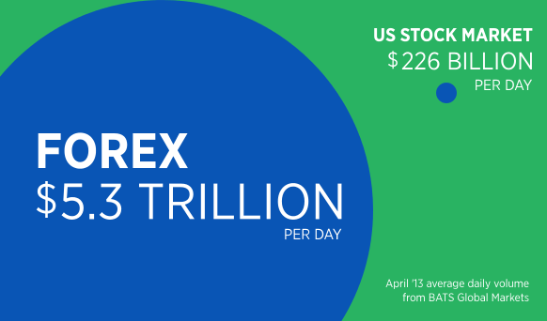
Thị trường FX lớn gấp 26 lần thị trường chứng khoán Mỹ

Slide 5
Có thể kiếm bao nhiêu tiền mỗi ngày từ FX?
Bất cứ Trader giỏi nào cũng có thể nói với bạn lãi suất 2% 1 ngày là chuyện bình thường.
Nhiều hơn thì đều đặn 3% 1 ngày.
Nếu có 1 cái nghề có thể kiếm 1 triệu Đôla 1 năm, thì giao dịch Forex cũng được liệt kê vào đó.

Slide 6

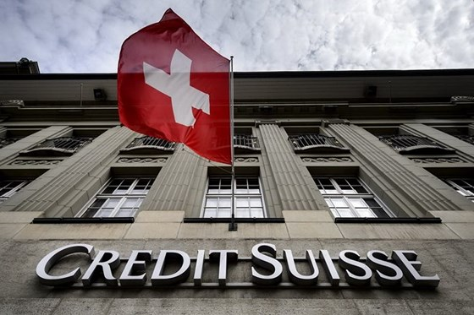
Tiền từ đâu mà nhiều vậy?
Notes:
Tiền từ các tổ chức tài chính lớn, trader chỉ là những kẻ ăn theo.
Các sàn giao dịch nổi lên như cồn, người người theo nghiệp trade Forex
Tuy nhiên, kiếm tiền từ thị trường FX có thực sự dễ không?

Slide 7
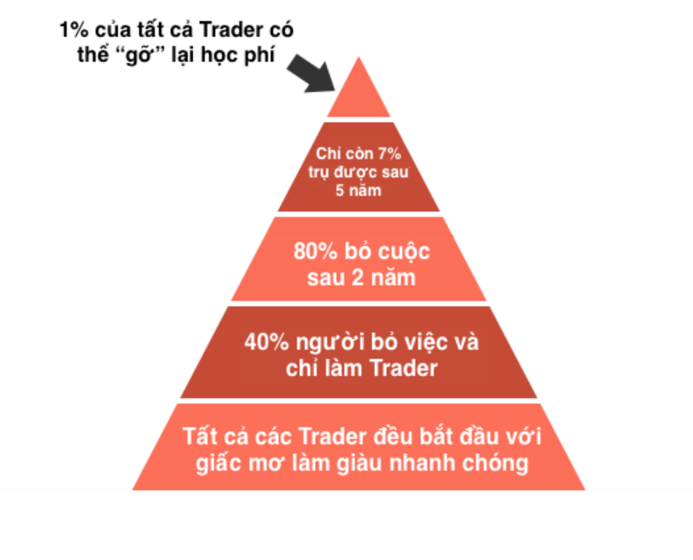
Notes:
Liệu bạn có theo nổi nghề này sau 5 năm?
Tuy nhiên nếu trụ được sau 5 năm thì sẽ rất giỏi. nguyên tắc 10000 giờ.

Slide 8

Vậy bản chất của Forex là gì? Vì sao lại kiếm tiền được từ Forex?
Notes:
Thực chất thị trường FX cũng tạo ra giá trị cho xã hội, đáp ứng nhu cầu trao đổi tiền tệ.
Tuy nhiên đối với trader thì tiền chỉ từ túi người này qua người khác.

Slide 9

Cuộc sống là một trò chơi Trò chơi thì luôn có người thắng người thua
Notes:
Trò chơi thì phải có thắng có thua, để có 1 người thắng, thì phải có người thua cho người đó thắng.
Thua để cố gắng hơn, trò chơi sinh ra là để chúng ta tiến bộ

Slide 10
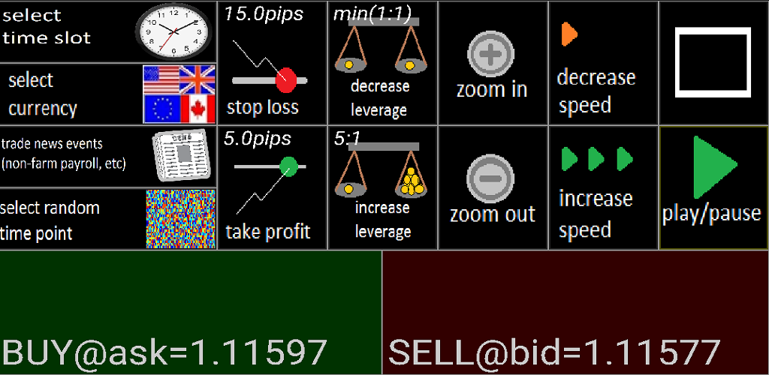
Forex cũng là 1 trò chơi
Notes:
Để chơi được trò chơi thì phải hiểu luật
Hiểu được khi nào thì được xử thắng, khi nào bị thua, khi nào mất tiền, khi nào cháy tài khoản.
Và trong trò chơi thì luôn luôn có cái gọi là chiêu. Hay kĩ năng, mánh khóe...
Một trò chơi mà có yếu tố tiền bạc, thì sẽ gọi là cờ bạc

Slide 11

Forex bản chất cũng là Cờ Bạc
Notes:
Để đầu tư Forex thành công, bạn phải chấp nhận quan điểm: Forex là 1 trò chơi mang tính chất cờ bạc.
Xưa nay ông bà có nói: không ai giàu vì cờ bạc.
Đó là lý do vì sao 90% người chơi là thua.

Slide 12

Nhà Đầu Tư là Những Con Bạc Có Trí Thức

Slide 13
Để Trade được Forex Bạn Phải Chấp Nhận Quan Điểm Forex Là Cờ Bạc Nếu không muốn trở thành con bạc thì không nên tham gia. Tiền chỉ từ người thua sang người thắng cuộc.

Slide 14
Tuy nhiên hãy nhìn theo hướng tích cực
Nếu bạn đam mê Forex, thị trường sẽ dạy bạn trở nên sáng suốt.
Sẽ rèn luyện được những tính cách như: Kỷ luật, kiên nhẫn.
=> Giống như bóng đá, hãy lấy trò chơi đó làm thước đo thành công và rèn luyện để bản lĩnh hơn.
=> Đừng quá đặt nặng vấn đề kiếm tiền, khi bạn luyện kĩ năng giỏi.
Tiền sẽ tự đến!

Slide 15
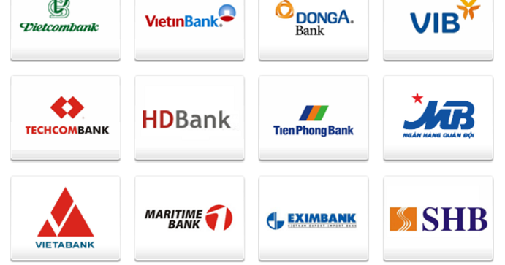
Forex bây giờ đã được hợp pháp hơn trước. Các ngân hàng hỗ trợ rất nhiều!
Notes:
Cờ bạc được chính phủ công nhận sẽ hợp pháp, giống như vé số và số đề, vietlot

Slide 16

Vậy bắt đầu kiếm tiền với FX như thế nào?

Slide 17
Các Bước:
1. Chọn Sàn giao dịch.
2. Mở Tài Khoản.
3. Hiểu những khái niệm căn bản (hiểu luật chơi trước).
4. Lập tài khoản Demo để giao dịch thử, để thành thạo thao tác.
5. Nạp Tiền Vào.
6. Phân tích biểu đồ để xác định được loại tiền tệ cần mua bán.
7. Mua Khống hoặc Bán Khống loại tiền đã phân tích để kiếm lãi.
8. Rút Tiền Lãi Về Tài Khoản Ngân Hàng. $_$

Slide 18



